Slide 1

ZGS presents
Corporate Car-Sharing

Slide 2
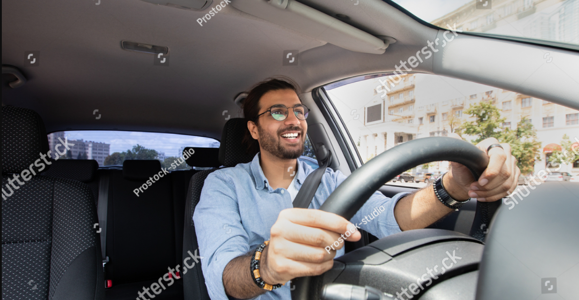

Dojazdy do pracy
Wg. Statista Global Consumer Survey w 2022r 76% amerykanów dojeżdża do pracy samochodem

Slide 3
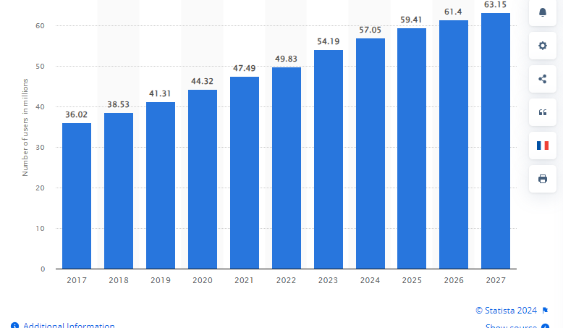
Car – sharing, trendy i projekcje
Liczba użytkowników w milionach
Trend bezwzględnie rosnący pomimo sytuacji pandemicznej

Slide 4
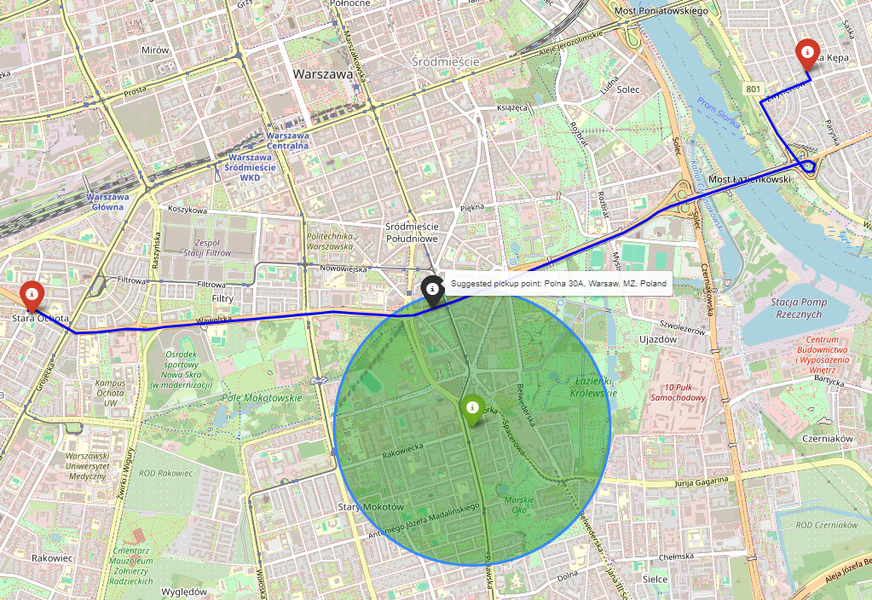
Regis – drive together
Aplikacja łącząca kierowców z pasażerami
Wyznaczanie trasy
Proponowany punkt spotkania
Najlepsze dopasowanie
(nie wiem co jeszcze)

Slide 5

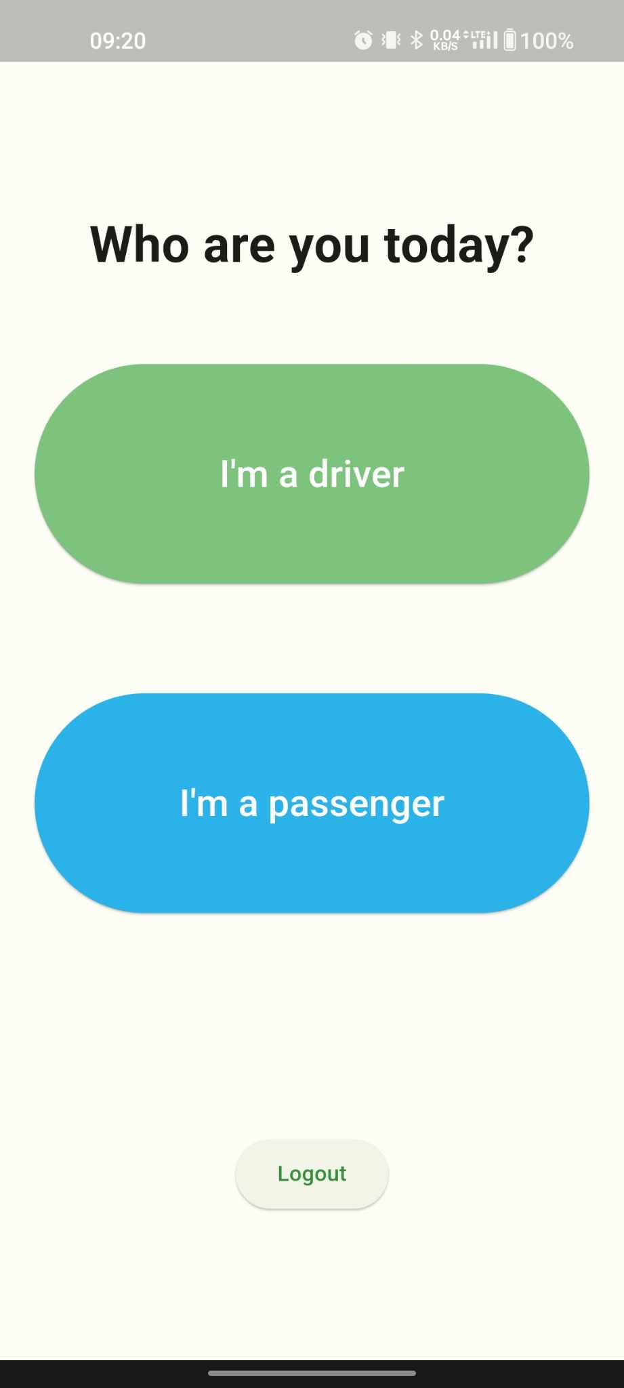
Aplikacja mobilna
TU BĘDĄ ZDJĘCIA APIKACJI MOBILNEJ

Slide 6
Dalsze kierunki rozwoju
Wyliczanie czasu

Slide 7
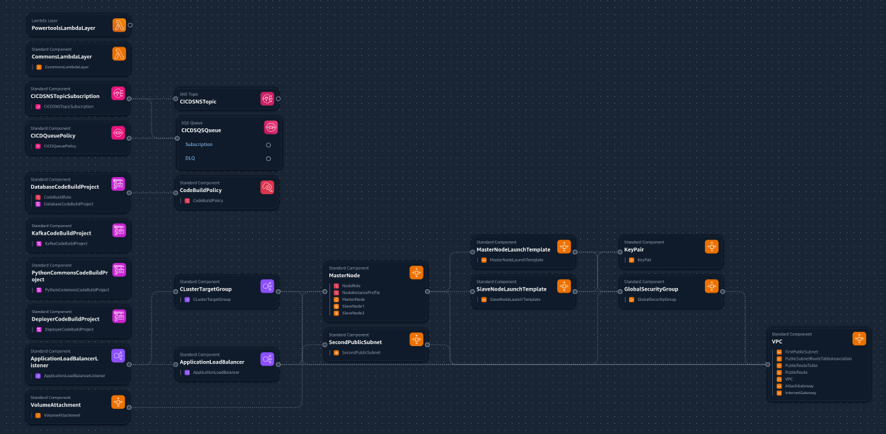
Prezentacja:

